Slide 1


Notes:
স্বাগতম জানিয়ে আজকের পাঠের প্রতি শিক্ষার্থীদের মনোযোগ আকর্ষন করা যেতে পারে।

Slide 2

গণিত
ষষ্ঠ শ্রেণি
৩য় অধ্যায়
পূর্ণসংখ্যা
শাকিল আহমেদ
সহকারি শিক্ষক, ICT.
লতিফপুর একতা উচ্চ বিদ্যালয়
মির্জাপুর, টাংগাইল।

Slide 3
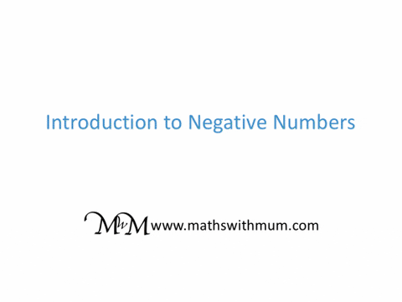
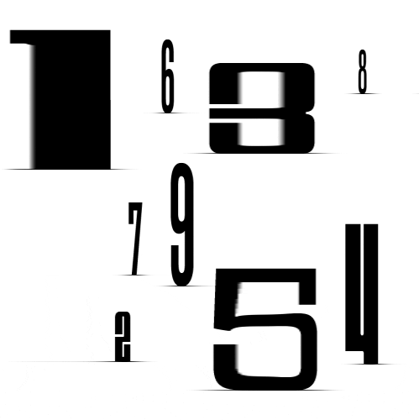
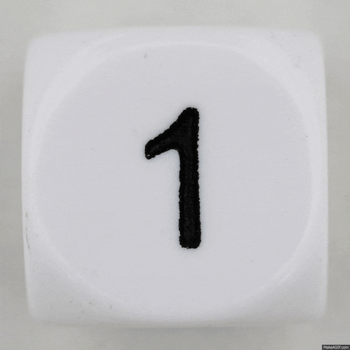

নিচের চিত্রগুলি দেখি
আজকের পাঠ
পূর্ণ সংখ্যা

Slide 4
শিখনফল
১। সংখ্যারেখা অংকন করতে পারবে।
২। সংখ্যারেখায় পূর্ণসংখ্যার অবস্থান দেখাতে পারবে।
৩। সংখ্যারেখার সাহায্যে পূর্ণসংখ্যার যোগ করতে পারবে।

Slide 5

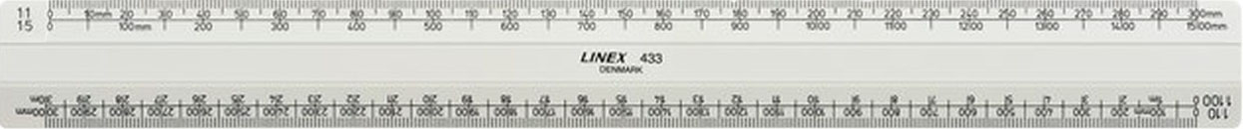
আমরা একটি সংখ্যারেখা আঁকি
কিভাবে সংখ্যারেখা আঁকতে হয়, তোমরা কি জানো?
-7
-6
-5
- 4
-3
-2
-1
0
1
2
3
4
5
6
7
সরলরেখাটির মাঝ বরাবর একটি দাগ টেনে 0 বিন্দু চিহ্নিত করি।
0 বিন্দুর ডানদিকের ঘর/এককগুলিকে ধনাত্মক পূর্ণসংখ্যা 1,2,3…….. দ্বারা চিহ্নিত করি।
0 বিন্দুর বামদিকের ঘর/এককগুলিকে ঋণাত্মক পূর্ণসংখ্যা -1,-2,-3…….. দ্বারা চিহ্নিত করি।
চিত্রঃ সংখ্যারেখা
স্কেল ও পেন্সিলের সাহায্যে একটি সরলরেখা আঁকি ।

Slide 6

+5 কে সংখ্যারেখায় স্থাপন কর।
একটি সংখ্যারেখা আঁকি
-7
-6
-5
- 4
-3
-2
-1
0
1
2
3
4
5
6
7
চিত্রঃ সংখ্যারেখা
সংখ্যারেখার উপর ধনাত্মক পূর্ণসংখ্যা +5 স্থাপনের জন্য সংখ্যারেখার 0 বিন্দু হতে ডানদিকে 5 একক দূরের বিন্দুকে গাঢ় গোল চিহ্ন দ্বারা আবদ্ধ করি।
তাহলে সংখ্যারেখায় গাঢ় গোল চিহ্নিত বিন্দুটিই +5 এর অবস্থান।

Slide 7
-6 কে সংখ্যারেখায় স্থাপন কর।
একটি সংখ্যারেখা আঁকি
-7
-6
-5
- 4
-3
-2
-1
0
1
2
3
4
5
6
7
চিত্রঃ সংখ্যারেখা
সংখ্যারেখার উপর ঋণাত্মক পূর্ণসংখ্যা -6 স্থাপনের জন্য সংখ্যারেখার 0 বিন্দু হতে বামদিকে 6 একক দূরের বিন্দুকে গাঢ় গোল চিহ্ন দ্বারা আবদ্ধ করি।
তাহলে সংখ্যারেখায় গাঢ় গোল চিহ্নিত বিন্দুটিই -6 এর অবস্থান।

Slide 8


একক কাজ
একটিসংখ্যারেখা আঁকো এবং -5 ও 7 কে সংখ্যারেখায় স্থাপন কর।

Slide 9
সংখ্যারেখার সাহায্যে পূর্ণসংখ্যা 5 ও 3 এর যোগ অর্থাৎ, 5 + 3 নির্ণয় কর।
একটি সংখ্যারেখা আঁকি
5
5
3
3
-4
-3
-2
- 1
0
1
2
3
4
5
6
7
8
9
10
8
চিত্রঃ সংখ্যারেখা
সংখ্যারেখার 0 বিন্দু থেকে প্রথমে ডানদিকে 5 ধাপ অতিক্রম করে 5 বিন্দুতে পৌঁছাই। তারপর 5 বিন্দুর ডানদিকে আরও 3 ধাপ অতিক্রম করে 8 বিন্দুতে পৌঁছাই।
তাহলে, 5 ও 3 এর যোগফল হবে 5 + 3 = 8 ।

Slide 10
সংখ্যারেখার সাহায্যে পূর্ণসংখ্যা 5 ও -3 এর যোগ অর্থাৎ, 5 + (-3) নির্ণয় কর।
একটি সংখ্যারেখা আঁকি
-3
5
-3
5
-4
-3
-2
- 1
0
1
2
3
4
5
6
7
8
9
10
2
চিত্রঃ সংখ্যারেখা
সংখ্যারেখার 0 বিন্দু থেকে প্রথমে ডানদিকে 5 ধাপ অতিক্রম করে 5 বিন্দুতে পৌঁছাই। তারপর 5 বিন্দুর বামদিকে 3 ধাপ অতিক্রম করে 2 বিন্দুতে পৌঁছাই।
তাহলে, 5 ও -3 এর যোগফল হবে 5 + (-3) = 2 ।

Slide 11
সংখ্যারেখার সাহায্যে পূর্ণসংখ্যা -5 ও 3 এর যোগ অর্থাৎ, (-5) + (+3) নির্ণয় কর।
একটি সংখ্যারেখা আঁকি
3
3
-5
-5
-7
-6
-5
- 4
-3
-2
-1
0
1
2
3
4
5
6
7
-2
চিত্রঃ সংখ্যারেখা
সংখ্যারেখার 0 বিন্দু থেকে প্রথমে বামদিকে 5 ধাপ অতিক্রম করে -5 বিন্দুতে পৌঁছাই। তারপর -5 বিন্দু হতে ডানদিকে 3 ধাপ অতিক্রম করে -2 বিন্দুতে পৌঁছাই।
তাহলে, -5 ও 3 এর যোগফল হবে (-5) + (+3) = -2 ।

Slide 12
সংখ্যারেখার সাহায্যে পূর্ণসংখ্যা -5 ও -3 এর যোগ অর্থাৎ, (-5) + (-3) নির্ণয় কর।
একটি সংখ্যারেখা আঁকি
-3
-5
-3
-5
-9
-8
-7
- 6
-5
-4
-3
-2
-1
0
1
2
3
4
5
-8
চিত্রঃ সংখ্যারেখা
সংখ্যারেখার 0 বিন্দু থেকে প্রথমে বামদিকে 5 ধাপ অতিক্রম করে -5 বিন্দুতে পৌঁছাই। তারপর -5 বিন্দুর বামদিকে আরও 3 ধাপ অতিক্রম করে -8 বিন্দুতে পৌঁছাই।
তাহলে, -5 ও -3 এর যোগফল হবে (-5) + (-3) = -8।

Slide 13

মূল্যায়ন
সঠিক উত্তরে টিক দিন
১। ধনাত্মক সংখ্যা হলে সংখ্যারেখার ০ বিন্দুর কোন দিকে যেতে হয়?
ক) বামদিকে
খ) ডানদিকে
গ) ক ও খ
ঘ) কোনটিই নয়
২। 0, 1, 2, 3, ………… এগুলোকে কি পূর্ণসংখ্যা বলে?
ক) ধনাত্মক
খ) অধনাত্মক
গ) ঋণাত্মক
ঘ) অঋণাত্মক

Slide 14
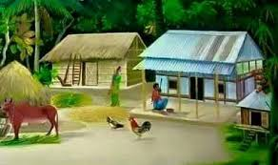
বাড়ির কাজ
9 ও -7 এবং -8 ও 5 এর যোগ সংখ্যারেখায় করে নিয়ে আসবে।

Slide 15

ধন্যবাদ

